Slide 1
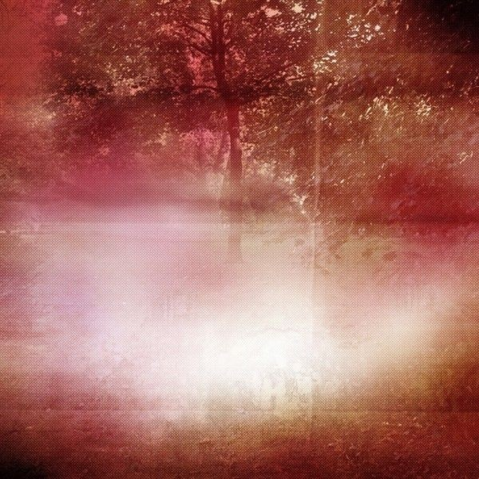


Slide 2
Peço-Te, Volta Pra Mim
Jorge Humberto

Slide 3
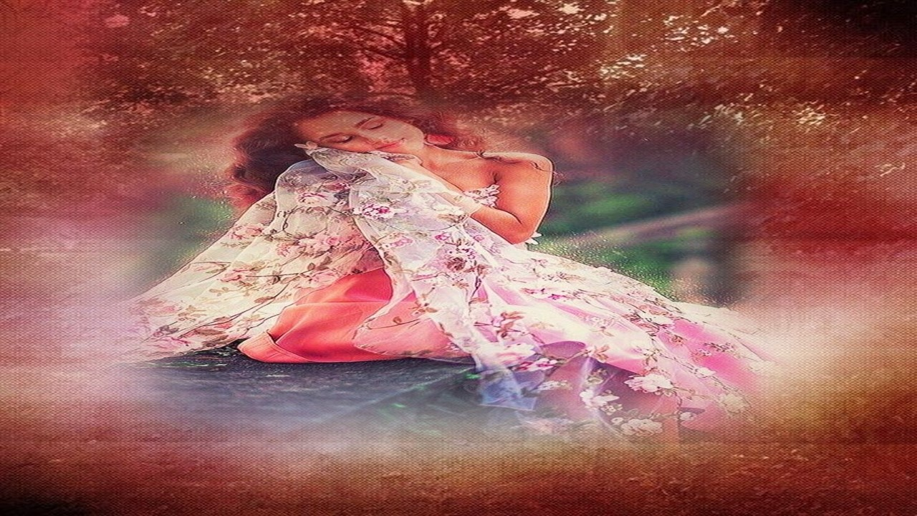

Slide 4
Ainda é por ti, que meu coração chora.
Passam-se anos, mas não a memória;
ânsias tantas, um pedido que implora:
nova poesia, e sua ‘dedicatória’.

Slide 5


Slide 6
Não percebo se estás só,se acompanhada;
se a saúde débil já se foi embora;
como estão meus meninos, a cunhada
desconfiada, se o marido tem de ir pra fora?

Slide 7
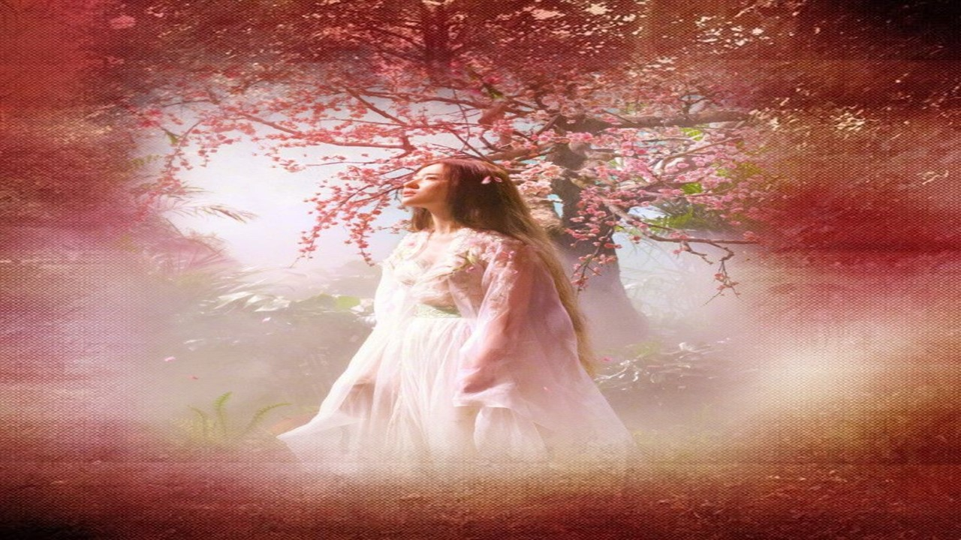

Slide 8
Sinto que este amor ainda não acabou:
do teu irmão por ti, e do teu por ele:
menos ainda aquele, que mil versos jorrou?

Slide 9
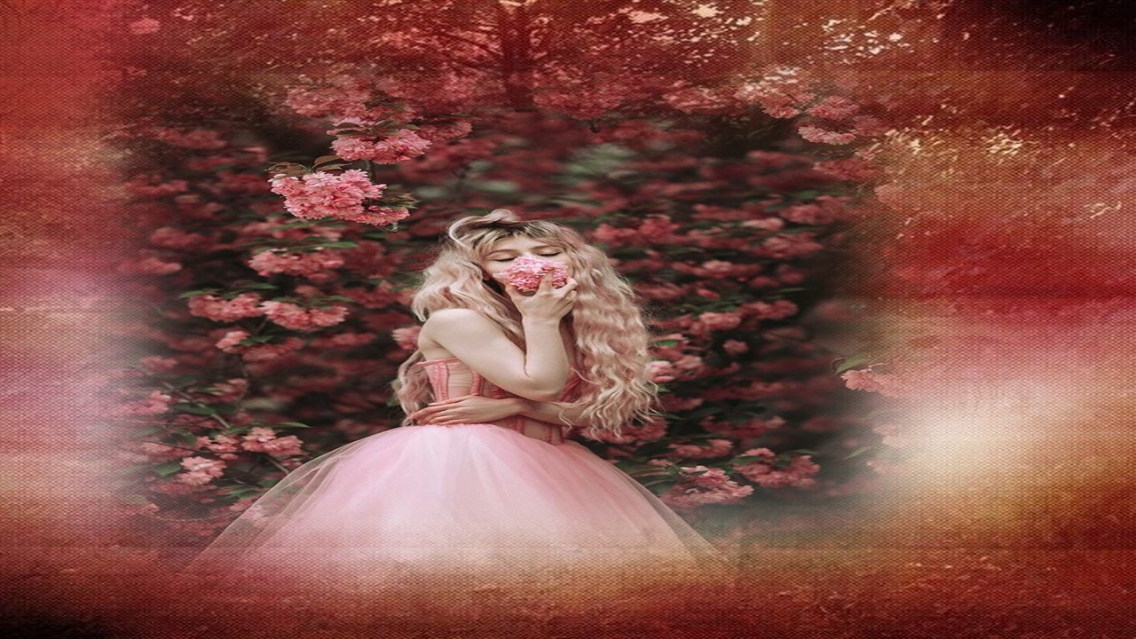

Slide 10
Vivemos mundos, grandes segredos,
Musa, que tudo planeavas, e era nele
que de beijo em beijo, iludias teus medos.
Jorge Humberto
01/01/2022

Slide 11


Slide 12
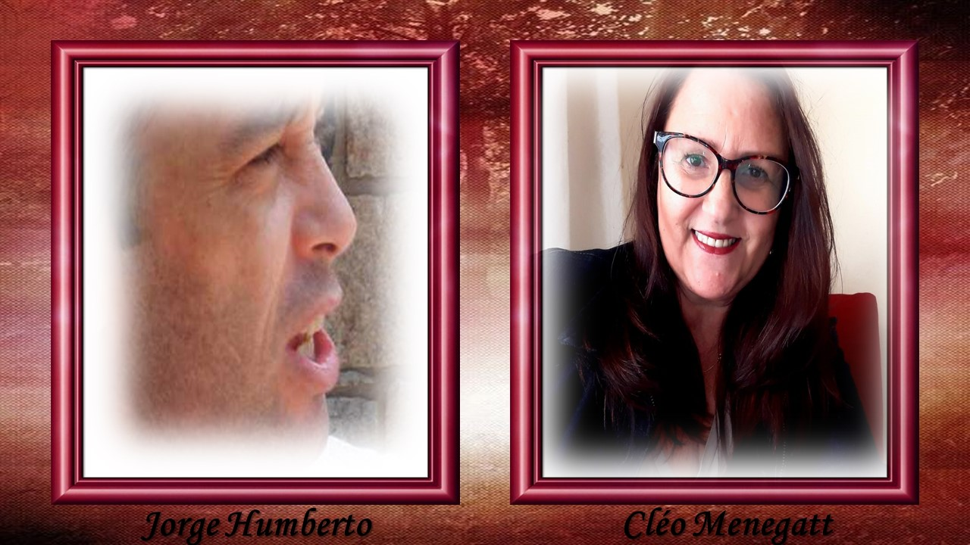
Jorge Humberto
Cléo Menegatt

Slide 13
Imagens: Internet e Acervo Pessoal
Texto: Jorge Humberto
* Por decisão do autor, o texto está escrito de acordo com a antiga ortografia.
Música: André Rieu-Can t Help Falling In Love
http://www.sergrasan.com.br/cleoslides
Canal no Youtube:
http://www.youtube.com/c/CleoniceMenegattGoelzer
Criação, Formatação e Edição:
Cléo Menegatt
cmenegatt2016@gmail.com

